Slide 1









IA
PITCH
BEAUTY TECH

Slide 2


CONTEÚDO
06.
04.
02.
Conceitos
Solução
05.
Machine Learning / IA no projeto
01.
Alternativa
07.
Tema
03.
escolhido
Recursos
Frameworks/bibliotecas que utilizaremos
Diferenças
Grupo
Problema
Mudanças
Membros
Explicação

Slide 3


MANDATORY PAGE
BEAUTY TECH
GRUPO
01.
Membros

Slide 4





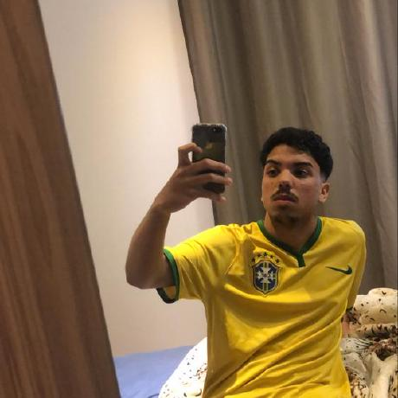
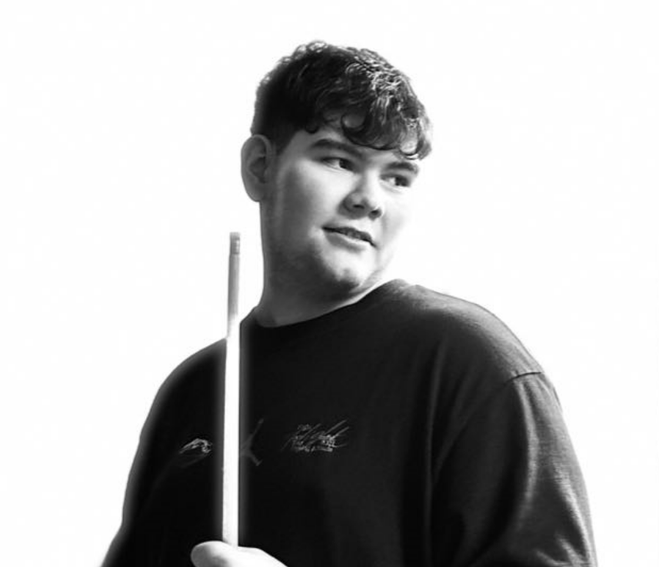
GRUPO
Carlos Eduardo Mendonça da Silva
Kauê Alexandre de Oliveira
Eduardo Toshio Rocha Okubo
Vitor Machado Miranda
Carlos Alberto Macharelli Junior

Slide 5
MANDATORY PAGE
BEAUTY TECH
TEMA
02.
escolhido

Slide 6

TEMA
ÁREA DE COSMÉTICOS E PRODUTOS RELACIONADOS

Slide 7
MANDATORY PAGE
BEAUTY TECH
PROBLEMA
03.
explicação

Slide 8

PROBLEMA
O problema que nosso projeto visa solucionar no ramo de cosméticos envolve três desafios principais:
1 – Falta de engajamento do cliente ao buscar informações e produtos específicos.
2 – Falta da localização para achar esses produtos. Por fim, enfrentamos a intensa concorrência nas vendas. .
3 – Intensa concorrência nas vendas, causado pelo setor altamente competitivo.

Slide 9
MANDATORY PAGE
BEAUTY TECH
SOLUÇÃO
04.
alternativa

Slide 10


SOLUÇÃO
Será um sistema que auxiliará o público-alvo na busca de produtos cosméticos que melhor se identificarem com as categorias desejas por ele (foco, cor, tipo de pele, clima, etc.), listando os produtos desejados de forma precisa, rápida e personalizada.
Isso ajudará a oferecerem assistência nas vendas dos produtos de uma forma mais eficiente, mostrando mais detalhes, podendo reduzir a necessidade de funcionários para assistência, aumentando a precisão das buscas ao cliente.

Slide 11
MANDATORY PAGE
BEAUTY TECH
RECURSOS
05.
Frameworks / bibliotecas que utilizaremos

Slide 12

1 – BIBLIOTECAS
pandas: Usada para manipulação e análise de dados.
train_test_split: Utilizada para dividir os dados em conjuntos de treinamento e teste.
RandomForestClassifier: Usada para implementar um classificador Random Forest.
flask: Com ele, você pode criar APIs, websites, e serviços web de forma simples e eficiente.
oracledb: Usada para conectar e interagir com bancos de dados Oracle.

Slide 13
MANDATORY PAGE
BEAUTY TECH
CONCEITOS
06.
Machine Learning / IA no projeto

Slide 14


CONCEITOS
Predição de produtos
Modelo de Regressão
Focado em ter predições dos produtos que o cliente gostaria ou está buscando. Através dos dados fornecidos no cadastro.
Após o histórico de vendas, melhorar o aprendizado da IA para aumentar a porcentagem da precisão dos dados

Slide 15
MANDATORY PAGE
BEAUTY TECH
DIFERENÇAS
07.
Projeto

Slide 16
DIFERENÇAS
Troca de plataforma
Mudanças de bibliotecas
Substituição do Colab pelo Replit
Trocamos algumas bibliotecas para realizar o código

Slide 17
BEAUTY TECH
OBRIGADO PELA ATENÇÃO!

